Slide 1
COMPUTADORA

Slide 2
COMPUTADORA
también denominada ordenador o computador, es una máquina electrónica que recibe y procesa datos para convertirlos en información útil. Una computadora es una colección de circuitos integrados y otros componentes relacionados que puede ejecutar con exactitud, rapidez y de acuerdo a lo indicado por un usuario o automáticamente por otro programa, una gran variedad de secuencias o rutinas de instrucciones que son ordenadas,organizadas y sistematizadas en función a una amplia gama de aplicaciones prácticas y precisamente determinadas, proceso al cual se le ha denominado con el nombre de programación y al que lo realiza se le llama programador.

Slide 3
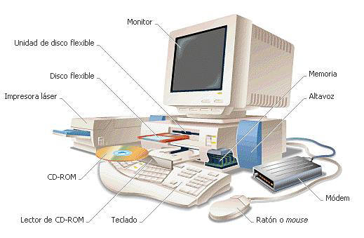
Vista expandida de una computadora personal 1: Monitor 2: Placa base 3: Procesador 4: Puertos ATA 5: Memoria principal (RAM) 6: Placas de expansión 7: Fuente eléctrica 8: Unidad de almacenamiento óptico 9: Disco duro 10: Teclado 11: Ratón

